Slide 1


VS Code
VS Code est un éditeur de code gratuit et open source développé par Microsoft. Avec une grande communauté d'utilisateurs, il est devenu l'une des principales options pour la programmation. Suivez ce guide pour installer et personnaliser VS Code.

Slide 2
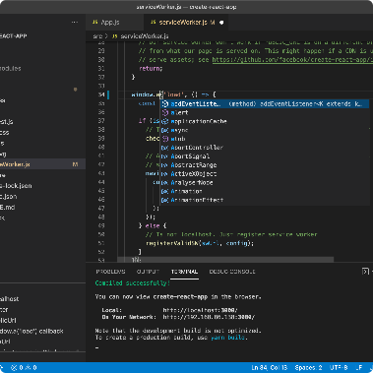

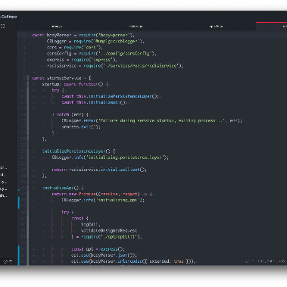
Téléchargement et Installation
Télécharger
Installer
Découvrir l'interface
Téléchargez la dernière version de VS Code à partir du site officiel de Microsoft. L'installation est simple et rapide.
Ouvrez le fichier d'installation et suivez les instructions. Vous pouvez personnaliser certaines options pendant le processus.
Après l'installation, ouvrez VS Code et explorez l'interface. Vous verrez une barre de menu en haut, une barre latérale à gauche, et un éditeur de code principal à droite.

Slide 3
Personnalisation de l'interface utilisateur
Thèmes
Polices et couleurs
Raccourcis clavier
VS Code propose de nombreux thèmes pour personnaliser l'apparence de l'éditeur. Essayez différents thèmes et sélectionnez celui qui vous convient le mieux.
Choisissez la police et les couleurs d'arrière-plan que vous préférez pour l'éditeur de code. il est important d'avoir un environnement confortable pour éviter la fatigue visuelle.
VS Code propose des raccourcis clavier pour faciliter la navigation et l'écriture de code. Vous pouvez personnaliser les raccourcis clavier pour répondre à vos besoins et préférences.

Slide 4

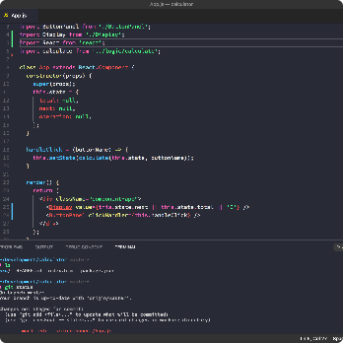
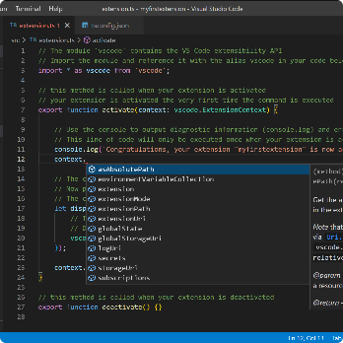
Ajout d'extensions et de thèmes
Extensions
Plus de Thèmes
Trouver des Ressources
Les extensions VS Code ajoute des fonctionnalités et des options d'éditeur à VS Code. Recherchez et installez des extensions directement depuis l'interface utilisateur de VS Code. Les extensions peuvent être des outils pour votre framework ou librairie préférée.
VS Code offre une variété de thèmes dans la marché. Recherchez les thèmes que vous aimez et ajoutez-les dans l'onglet "Extensions". De beaux thèmes enchanteront votre expérience de développement !
Les ressources de VS Code incluent des didacticiels vidéo et des guides de documentation. Consultez la documentation de Microsoft et YouTube pour en savoir plus.

Slide 5
Configuration de l'environnement de développement de VS Code
Terminal Intégré
Workspaces
Avec VS Code, vous pouvez intégrer une console de commande directement dans l'interface utilisateur. Cela facilite l'exécution des commandes et la visualisation des résultats de votre code en temps réel.
Les workspaces sont des projets VS Code qui vous permettent d'organiser plusieurs dossiers en un lieu et de gérer les paramètres ouverts dans un espace de travail spécifique.

Slide 6

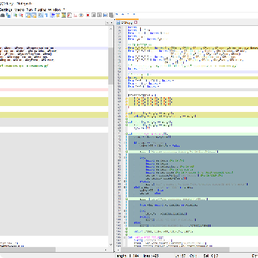
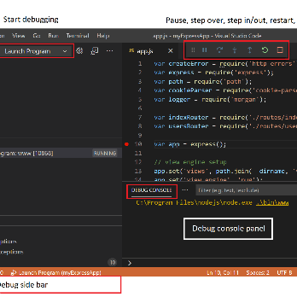
Conclusion et ressources supplémentaires
Apprentissage continu
Votre Prochaine Étape
En cas de Problèmes
La programmation s'estompant, VS Code est un outil essentiel à maîtriser. Cependant, plus vous en apprendrez, plus vous découvrirez son fonctionnement interne. Ne manquez pas les opportunités d'apprendre.
Avec les étapes décrites ci-dessus, vous pouvez maintenant travailler plus efficacement sur votre code. Vous pouvez également explorer les outils tiers, découvrir des exemples de code et rejoindre une communauté de programmeurs.
Si vous rencontrez des problèmes lors de l'utilisation de VS Code, consultez la documentation officielle de Microsoft pour trouver des réponses à vos questions ou contactez la communauté VS Code pour obtenir de l'aide.

